Slide 1
Gerenciamento
Holerite
Sistemas de Informação - Trabalho 3
Responsável: Rodrigo Guimarães - 140170740

Slide 2
Sumário
Problema;
Aborgagem PU :
  Detalhamento.
Padrão Arquitetural:
  Detalhamento.
Interface Gráfica;
Documentação;
Repertório Online;
Referências.

Slide 3
Problema
Utilizar o estudo de uma organização real ou virtual com modelagem de processos de negócio (BPMN) e dados (DER), conforme realizado no T2, relacionando-os a fase inicial de concepção do UP.
O sistema selecionado para o desenvolvimento do trabalho foi o Sistema de Processamento de Transação (SPT), em especial o Sistema de Folha de Pagamento para empresa TrabalhoFeliz.
TrabalhoFeliz é uma empresa que oferece cursos, tanto presenciais quanto online.
Dados de entrada:
  Banco de Dados.

Slide 4
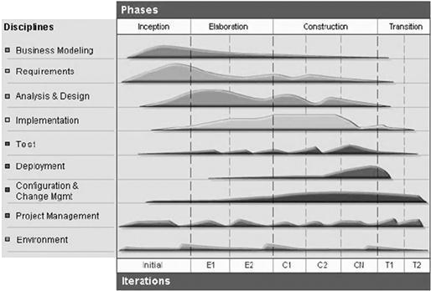
Abordagem PU

Slide 5
PU – Visão Geral
É proposto o desenvolvimento de um sistema de gerenciamento da folha de pagamento dos empregados, que visa informatizar os cálculos sobre os bônus e os ônus para cada mês comercial trabalhado.
O objetivo do sistema é recolher os dados sobre o empregado e o seu trabalho e gerar, assim, a holerite corrente conforme esses dados e armazená-la num histórico.

Slide 6
PU – Requisitos
Cadastrar Empregado ;
Analisar Contrato ;
Gerar holerite ;
Emitir holerite ;
Calcular os bônus :
  Salário Base, Férias, 13º Salário.
Calcular os ônus :
  Faltas, Impostos, Vale transporte.

Slide 7
PU – Análise e projeto
Diagramas UML (Unified Modeling Language, Linguagem de Modelagem Unificada) :
  Casos de uso ;
  Transição de estados;
  Atividade;
  Sequência ;
  Classes.

Slide 8
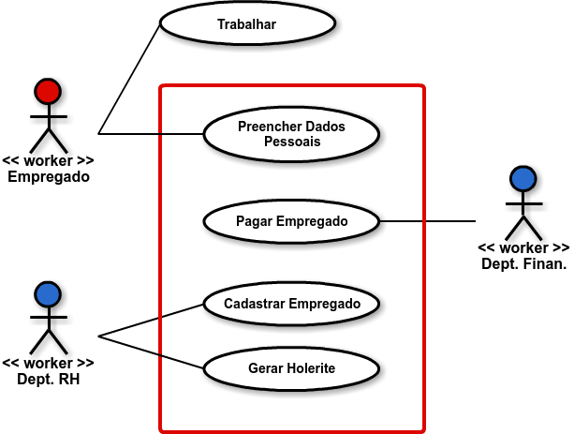
PU – Análise e projeto
Diagramas Casos de uso

Slide 9
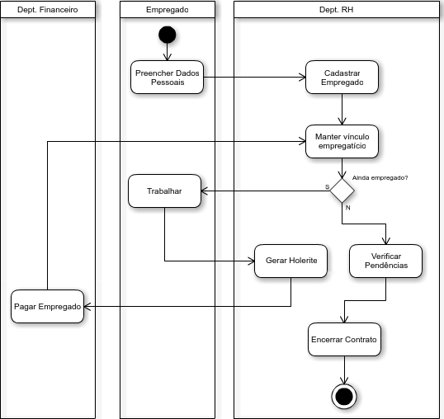
PU – Análise e projeto
Diagramas Atividades

Slide 10
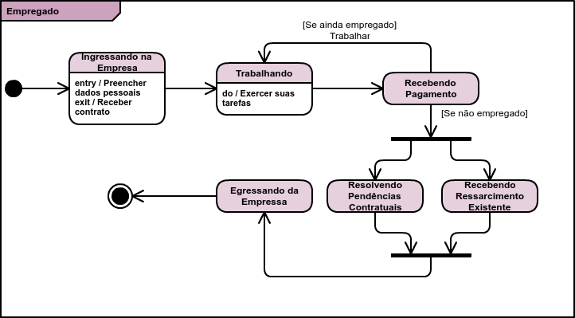
PU – Análise e projeto
Diagramas Maq. Estado - Empregado

Slide 11
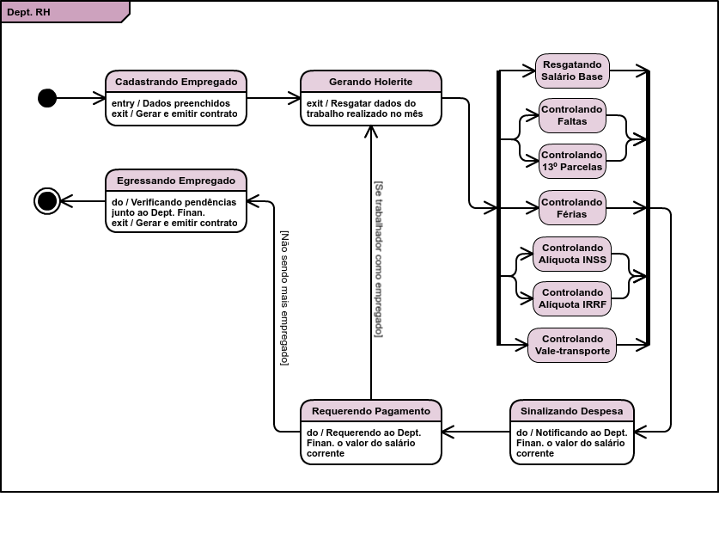
PU – Análise e projeto
Diagramas Maq. Estado – Dept. RH

Slide 12
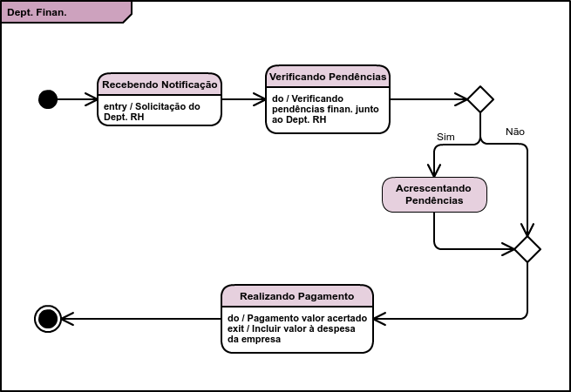
PU – Análise e projeto
Diagramas Maq. Estado – Dept. Finan.

Slide 13
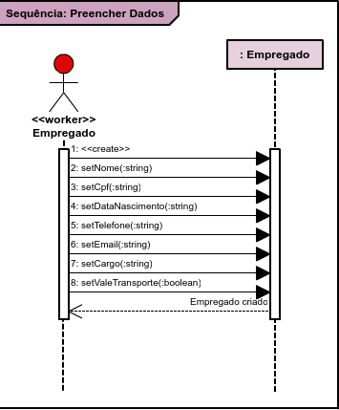
PU – Análise e projeto
Diagramas Sequência – Preencher

Slide 14
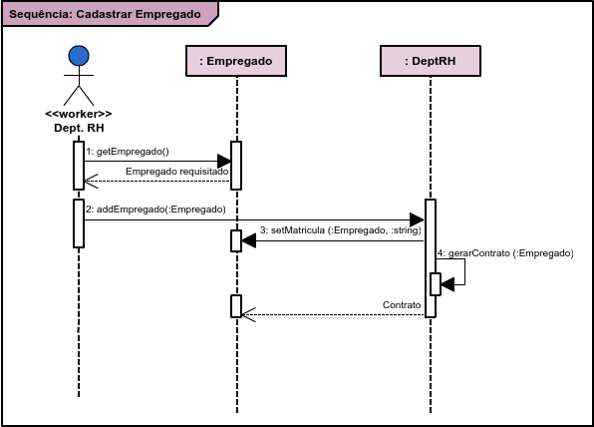
PU – Análise e projeto
Diagramas Sequência – Cadastrar

Slide 15
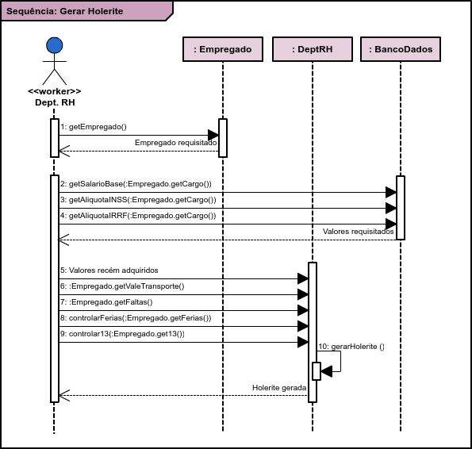
PU – Análise e projeto
Diagramas Sequência – Gerar Holerite

Slide 16
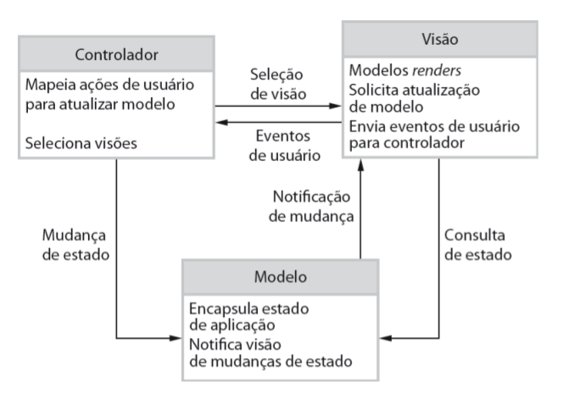
Padrão Arquitetural

Slide 17
Padrão Arquitetural
Modelo - Classes
Manipulação:
  DécimoTerceiroM ;
  DisciplinaM ;
  FeriasM ;
  FuncionarioM ;
  HoleriteM ;
  INSSM ;
  IRRFM;
  ProfissaoM.
Tabelas:
  DécimoTerceiro ;
  Disciplina ;
  Ferias;
  Funcionario ;
  Holerite;
  INSS;
  IRRF;
  Profissao.

Slide 18
Padrão Arquitetural
Controlador - Classes
TrabalhoFeliz:
  DeptRH ;
  DeptFinan ;
  Empregado.
Principal :
  Principal.

Slide 19
Padrão Arquitetural
Visão - Classes
Mensagem ;
Terminal:
  Textual;
  JanelasT.

Slide 20
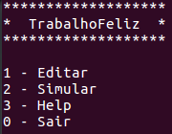
Interface Gráfica
Funcionalidades:
  Possibilidade de manipulação no BD ;
  Simulação da aplicação.
OBS. : Implantada para terminal.

Slide 21
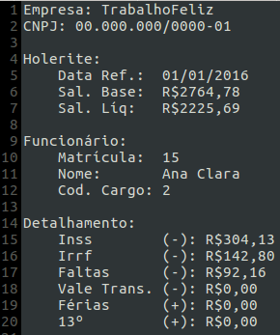
Validação
Simulação para um período de 24 meses e conferindo, manualmente, os resultados obtidos.

Slide 22
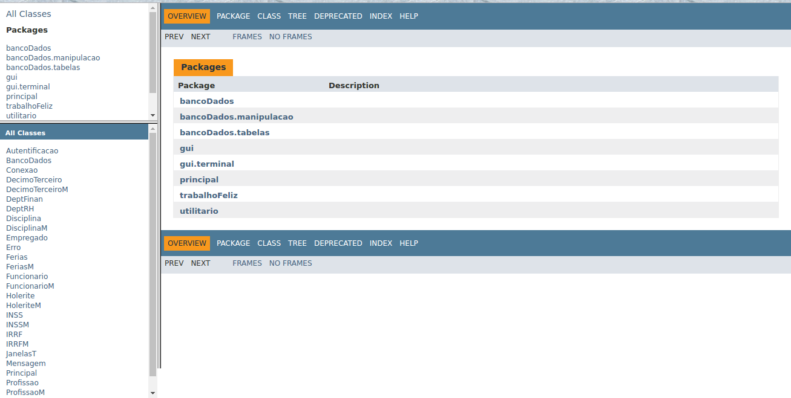
Documentação
Index.

Slide 23
Repositório Online
Todo o trabalho está disponível online no repositório gratuito GitHub;
Neste repositório estão contidos:
  Arquivos fontes necessários para o trabalho;
  Documentação;
  Referências para o desenvolvimento.

Slide 24
Referências
Oracle – Docs. Java™ Platform, Standard Edition 7 API Specification. Acessado em 2016. Disponível em: https://docs.oracle.com/javase/7/docs/api/;

Slide 25
Executando
O programa construído terá suas funcionalidades demonstradas agora, comentários são bem-vindos.
FIM

